Slide 1

大树金融区块链方案
链链信息科技有限公司

Slide 2

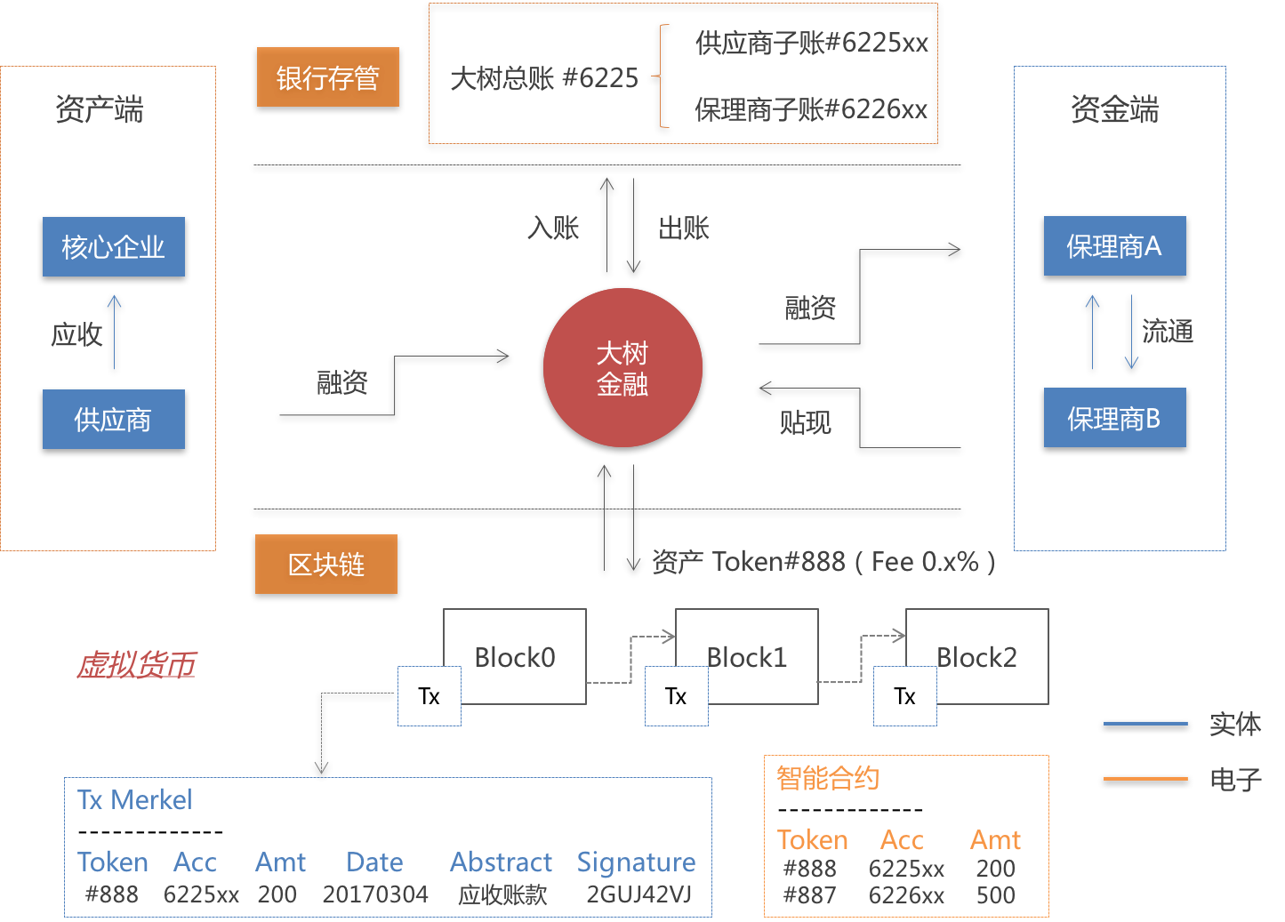

反向保理

Slide 3
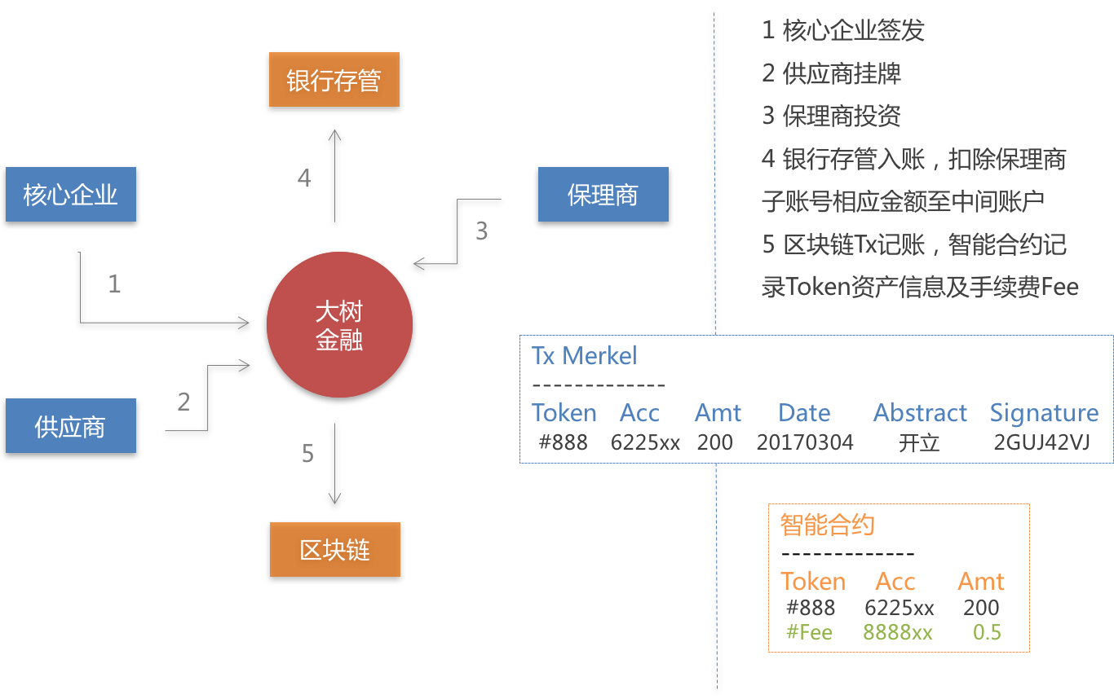
资产开立

Slide 4
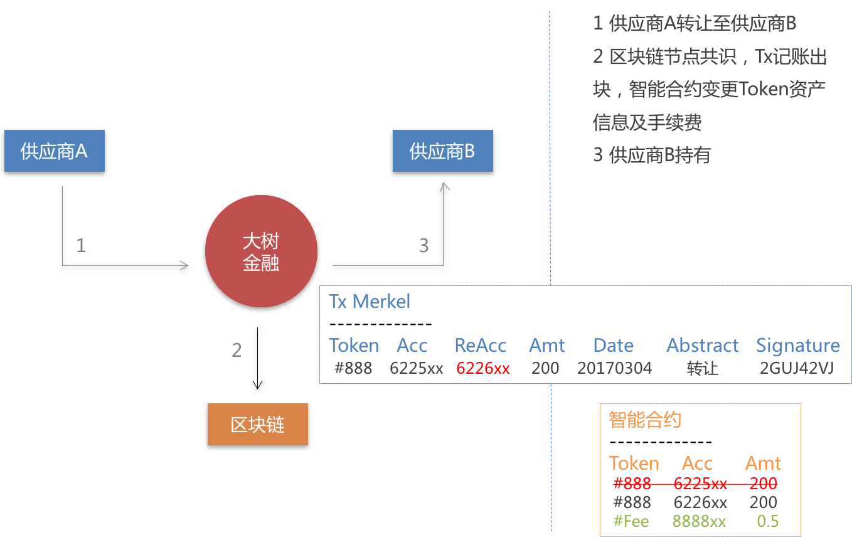
资产流通

Slide 5
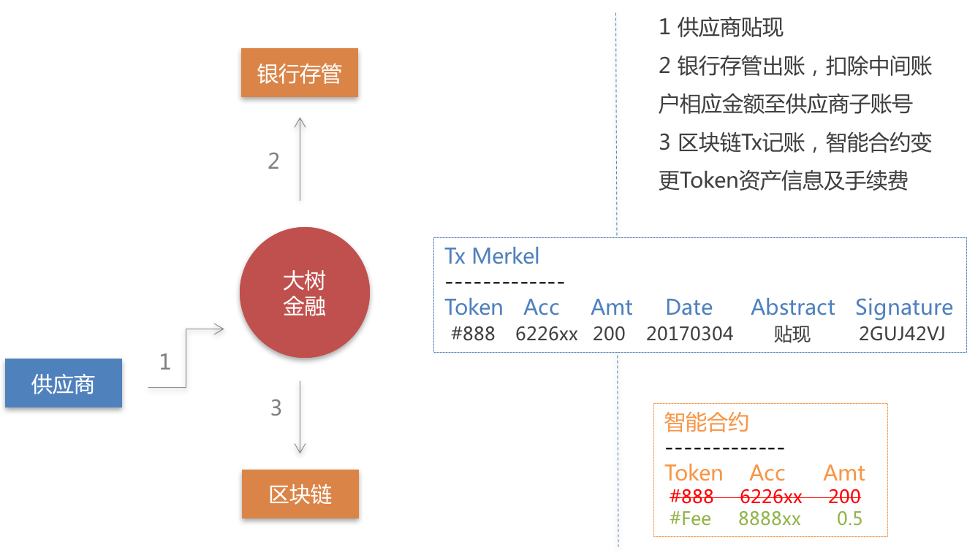
资产贴现

Slide 6
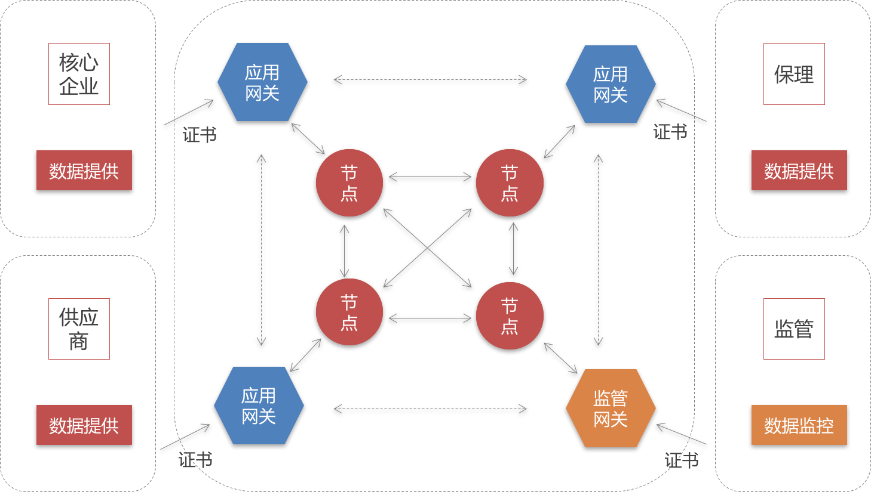
联盟链

Slide 7






私钥管理
CA 服务器集群
CA Root 服务器
CA 服务器
mysql
HA
SSL登录
PGSql
1 CA服务器支持集群方式
2 应用通过Client或集成SDK方式使用证书服务
VP
Client
VP
VP
内嵌SDK
VP

Slide 8
用户CA安全-开户
CA服务器
2
B0
供应商
（Ukey证书）
3
B1
大树
金融
….
1
4
区块链网关(Spring boot docker)
1 供应商填写企业信息申请开户
2 大树金融向CFCA发起用户证书申请
3 用户从大树下载证书至Ukey（或预制） 大树保存用户证书公钥
4 大树开户成功后调用区块链网关开户交易 传递供应商信息及用户证书公钥

Slide 9
用户CA安全-交易
验签
验签
供应商
（Ukey证书）
2
B0
4
B1
1
大树
金融
3
….
区块链网关(Spring boot docker)
1 供应商发起金融交易需要使用Ukey中证书进行数据签名
2 大树金融使用用户证书公钥对交易的签名数据进行验证
3 验证通过发送数据签名至区块链网关
4 区块链网关使用用户证书公钥对交易的签名数据进行验证 通过后方可账务操作

